Slide 1

Unità 6 La tecnologia delle reti

Slide 2
Il cavo elettrico
I mezzi trasmissivi possono essere suddivisi in tre categorie:
i cavi in rame attraversati da segnali elettrici;
le fibre ottiche attraversate da impulsi luminosi;
l’etere (il wireless) attraversato da onde elettromagnetiche.
I cavi in rame più usati sono:
i cavi di tipo twisted-pair, formati da coppie di fili in rame attorcigliati
i cavi coassiali, formati da un solo filo conduttore circondato da materiale isolante e ricoperto da un intreccio di sottili fili di rame detto calza.

Slide 3
La trasmissione via cavo: il cavo elettrico
I problemi nell’impiego di cavi elettrici sono:
temperatura di esercizio: va da -25°C a +80°C;
raggio di curvatura: non deve superare di 8 volte il diametro del cavo;
attenuazione: è la riduzione d’ampiezza del segnale di uscita rispetto a quello di ingresso al cavo;
diafonia (cross talk): è l’interferenza che si può generare tra due conduttori vicini.

Slide 4
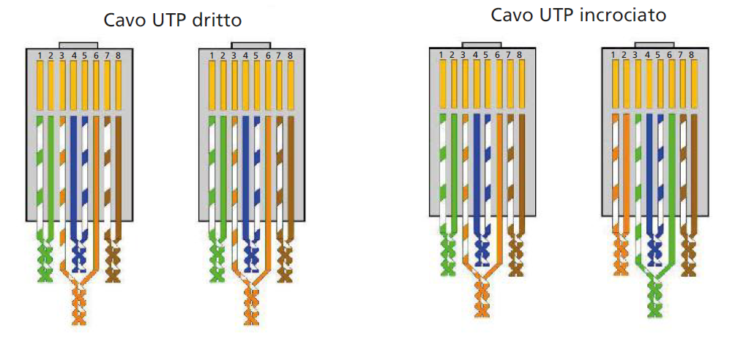
Lo standard per i cavi twisted-pair
Gli schemi di cablaggio per i cavi twisted-pair sono T568A e T568B.
I cavi di ciascuno standard possono esere realizzati secondo gli schemi:
dritto (straight-through): permette il collegamento tra la porta di un hub o di uno switch e un PC;
incrociato (crossover): permette il collegamento tra le porte di hub o switch, oppure tra due computer.

Slide 5
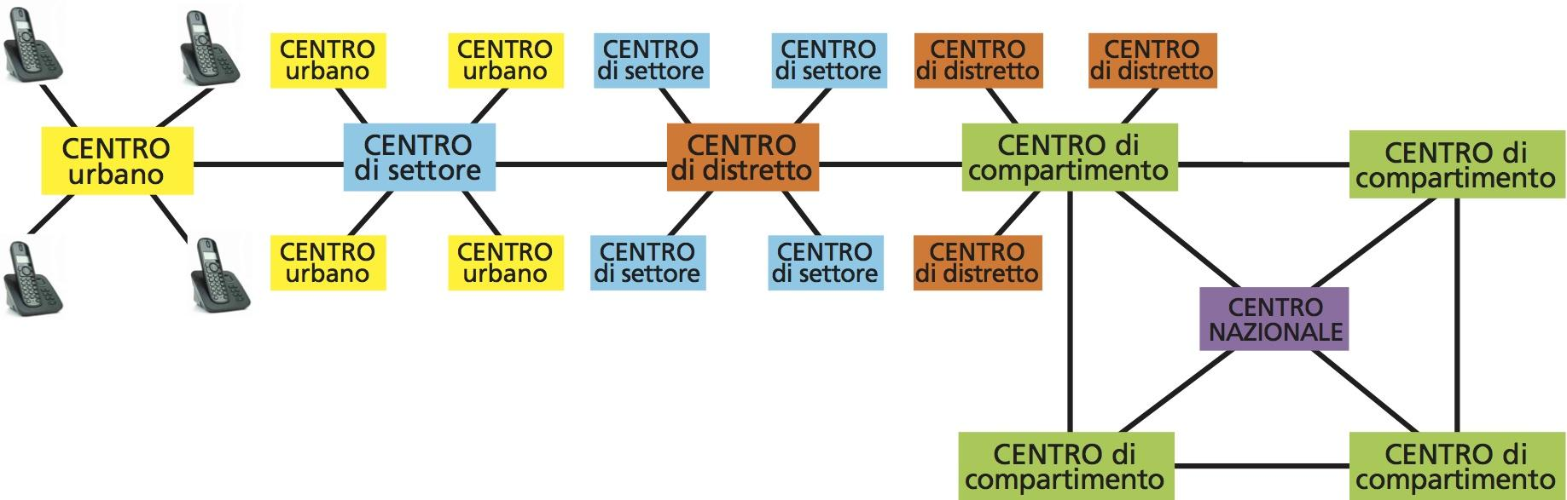
La trasmissione su cavo: PSTN, ISDN, xDSL e FTTx (1)
Il più semplice tipo di collegamento utilizza la PSTN, la rete analogica delle comuni linee telefoniche.
L’ISDN (Integrated Services Digital Network) è una tecnologia digitale che consente di trasmettere voce, immagini e dati su linee telefoniche digitali utilizzando il normale doppino telefonico.

Slide 6
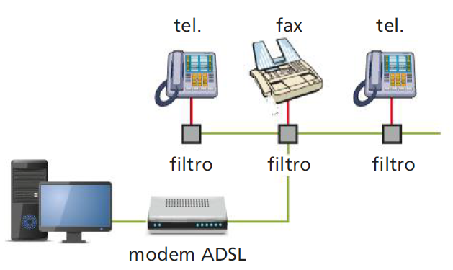
La trasmissione su cavo: PSTN, ISDN, xDSL e FTTx (2)
Tra le molte tecniche xDSL esistenti, in Italia si è diffusa in Italia l’ADSL. Garantisce un accesso a Internet ad alta velocità cioè con la vera e propria banda larga. Richiede l’uso di un un ripartitore (modem ADSL).

Slide 7
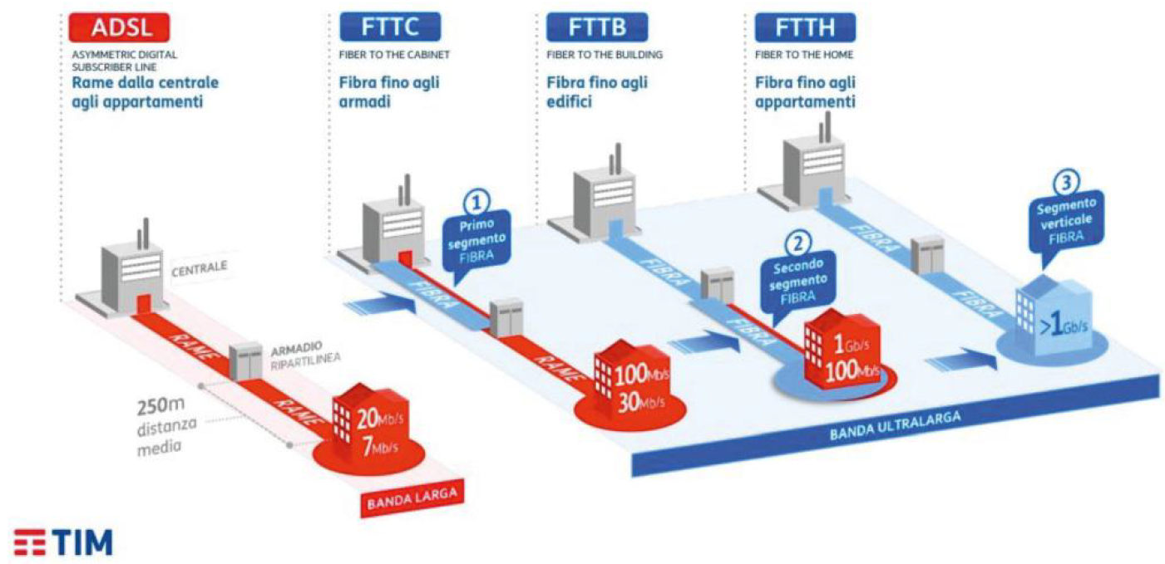
La trasmissione su cavo: PSTN, ISDN, xDSL e FTTx (3)
FTTx (Fiber To The x) indica un’architettura di rete a banda larga che utilizza la fibra ottica.
Le tre principali configurazioni sono:
FTTC: fibra fino al cabinato;
FTTB: fibra fino all’edificio;
FTTH: fibra fino a casa.

Slide 8
Le commutazioni: Circuit & Packet switching
Le commutazioni servono a stabilire una connessione tra i nodi di una rete al fine di realizzare un percorso, fisico o virtuale, condiviso o dedicato, che consenta alle informazioni inviate dal mittente di arrivare al destinatario.
Le tecniche possibili sono 3:
commutazione di circuito (Circuit switching);
commutazione di pacchetto (Packet switching);
commutazione di pacchetto con circuito virtuale (Packet switching with virtual circuit).

Slide 9
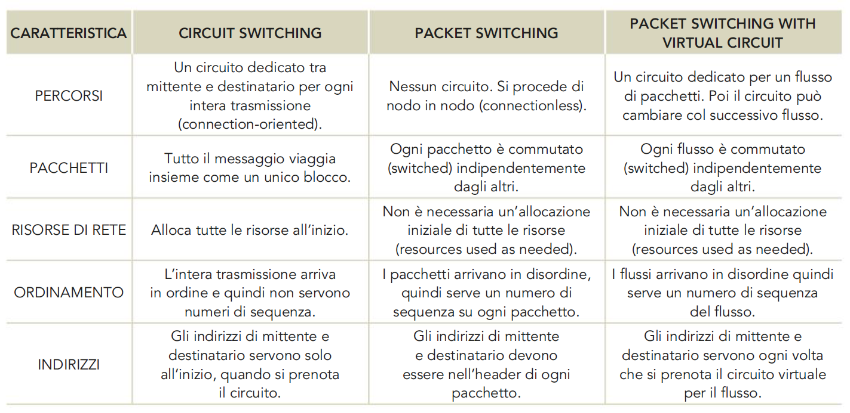
Le caratteristiche delle commutazioni

Slide 10

La trasmissione su fibra ottica (1)
La fibra ottica usa la luce come fonte di energia per trasportare il segnale.
I segnali elettrici generati dai computer sono trasformati in segnali ottici e introdotti in una fibra ottica, dal diametro ridottissimo e con bassissima attenuazione.
In ricezione il segnale ottico è convertito nel segnale elettrico originario.

Slide 11
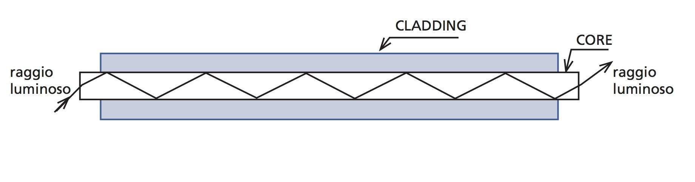
La trasmissione su fibra ottica (2)
La trasmissione della luce attraverso la fibra è basata sul fenomeno della riflessione totale interna, che si presenta il raggio di luce incide obliquamente sull’interfaccia di separazione tra due mezzi, aventi indice di rifrazione diverso, con un angolo superiore all’angolo limite.
Per la fibra ottica i due mezzi sono di due diversi tipi di pasta vetrosa:
uno interno, detto core (nucleo), con indice di rifrazione n₁;
uno esterno detto cladding (mantello), con un indice di rifrazione n₂ più basso di n₁.

Slide 12
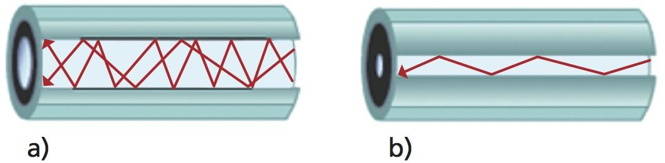
La trasmissione su fibra ottica (3)
Se il diametro del core è largo abbastanza da avere più percorsi di luce, la fibra è detta multimodale (multimode):
usano come sorgente di luce i diodi LED infrarossi, che costano meno dei laser;
arrivano fino a 2 km.
Le fibre dette monomodali (singlemode) hanno il core molto più piccolo e la luce può avere solo un modo:
usano come sorgente di luce i raggi laser infrarossi;
arrivano fino a 3 km.

Slide 13
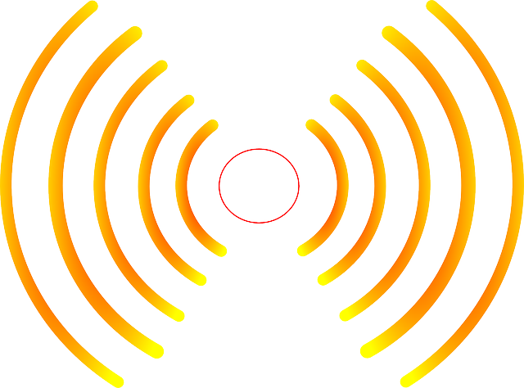
La trasmissione wireless (1)
Le trasmissioni wireless possono utilizzare le onde radio o i segnali infrarossi per comunicare attraverso l’aria. Quindi le reti wireless non utilizzano cavi: il segnale è trasportato nell’aria tramite la propagazione di onde emesse da un’antenna.
Gli standard più diffusi per
le reti che usano onde radio:
Bluetooth;
Wi-Fi;
WiMAX.

Slide 14
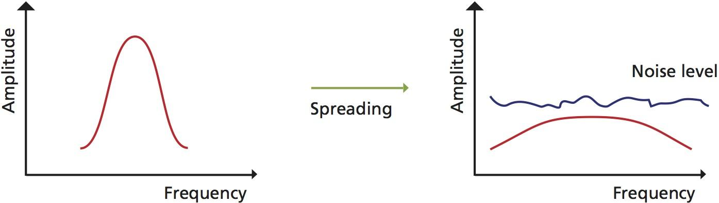
La trasmissione senza fili: il wireless (2)
Si possono distinguere:
sistemi a banda stretta (narrow band): segnali a cui è assegnata una porzione di banda di frequenza limitata (esempio: i segnali radio convenzionali);
sistemi a spettro espanso (spread spectrum): segnali distribuiti su una porzione di banda molto più larga rispetto a quella del segnale di informazione. Questa operazione rende il segnale più resistente all’interferenza.

Slide 15

La trasmissione senza fili: il wireless DS-SS e FH-SS
Esempio: consideriamo la banda di frequenza ISM (Industrial, Scientific and Medical) da 2,412 GHz fino a 2,484 GHz, usata nelle principali tecnologie di rete wireless.
I metodi più importanti usati per la modulazione ad ampio spettro in questa banda sono:
Direct Sequence - Spread Spectrum (DS-SS): dispersione di spettro in banda base;
Frequency Hopping - Spread Spectrum (FH-SS): dispersione di spettro a salto di frequenza.
USB wireless e Wi-Fi usano DS-SS, mentre Bluetooth utilizza la modulazione FH-SS.

Slide 16
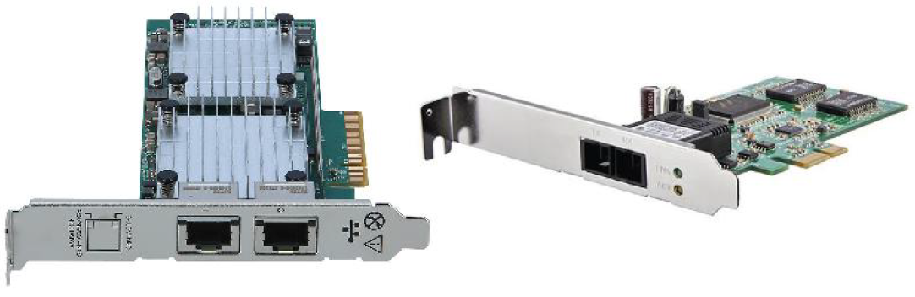
Gli apparati di rete (1)
In ambito locale per consentire la trasmissione dati tra gli host della rete è necessario che ognuno di essi sia dotato di una scheda di rete.
Inoltre sono presenti apparati con specifici compiti di comunicazione, quali modem, hub, bridge e switch.

Slide 17
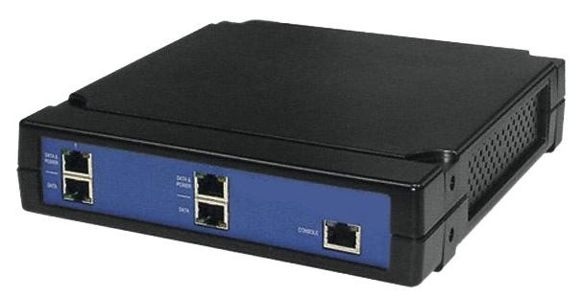
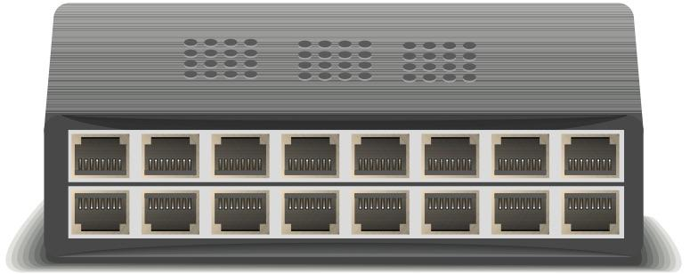
Gli apparati di rete (2)
Il repeater è un apparato che permette di ritrasmettere un segnale su una rete.
Gli hub sono repeater multiporta, che in genere hanno da 4 a 24 porte seguendo i multipli di 4.

Slide 18
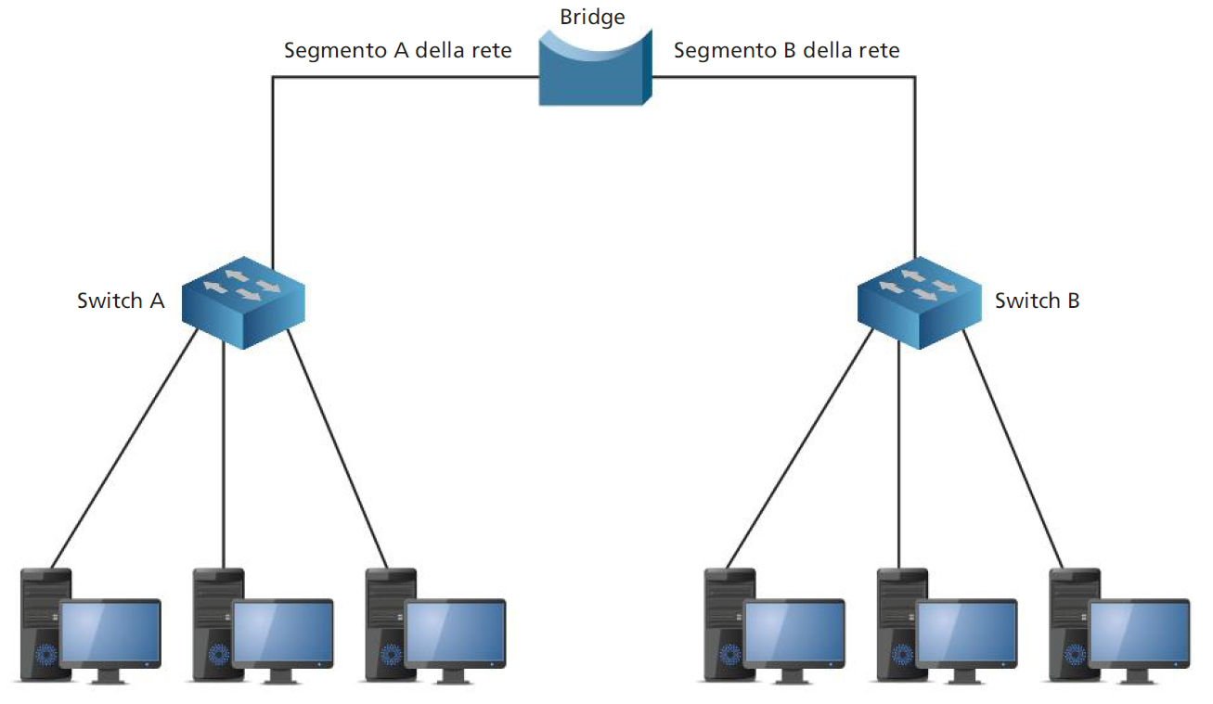
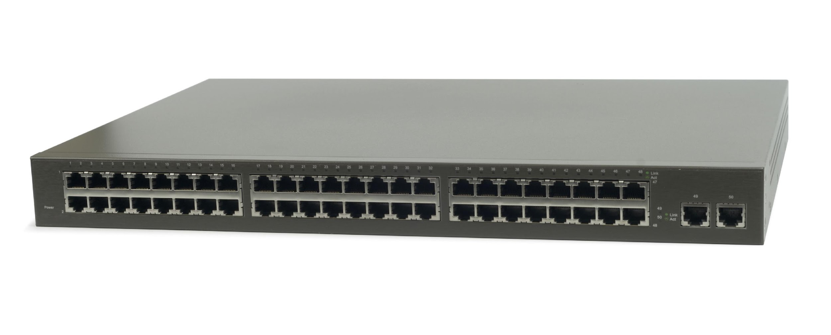
Gli apparati di rete (3)
I bridge sono dispositivi che
permettono di collegare tra loro
reti differenti, purché utilizzino
lo stesso protocollo.
Nelle attuali reti locali la comunicazione avviene tramite switch secondo una topologia a stella estesa.

Slide 19
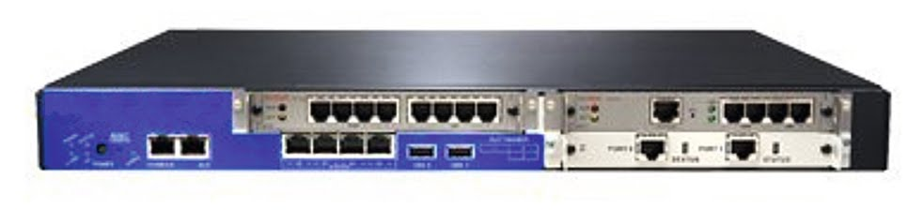
Gli apparati di rete (4)
Per consentire agli host della rete locale di accedere a una rete esterna è necessario avere un router, un apparato di rete che permette la comunicazione tra reti diverse.
Router di fascia “bassa” usato in reti locali aziendali per l’accesso esterno
Il collegamento verso l’esterno può anche essere gestito con un gateway, che ha le caratteristiche di base del router ma in più può svolgere compiti di livello applicativo.

Slide 20
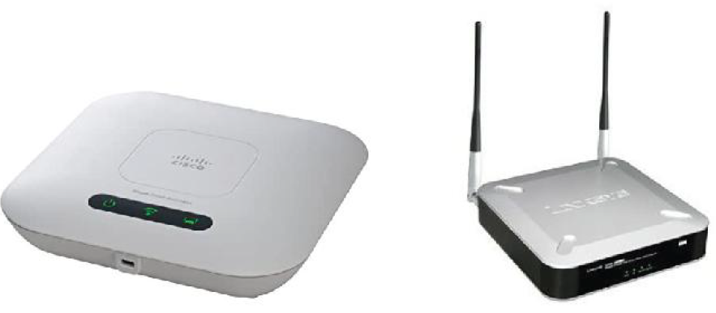
Gli apparati di rete (5)
Gli Access Point sono dei bridge che collegano la parte cablata della LAN con la parte wireless e consentono ai Wireless Terminal di collegarsi alla rete (agiscono quindi da gateway).
La configurazione di un AP richiede l’impostazione dei parametri:
SSID
Potenza
Canale
Crittografia

